Slide 1
Les Incas: cours 4, Machu Picchu
Luc Guay, Ph.D, didactique de l’histoire
Université du Troisième Âge, mai – juin 2017

Slide 2
plan
Le Machu Picchu
L’ère coloniale
Tableau comparatif avec quelques peuples précolombiens

Slide 4
Au sommet du Machu Picchu, mars 2014. Cliché: Nicole Trépanier

Slide 5
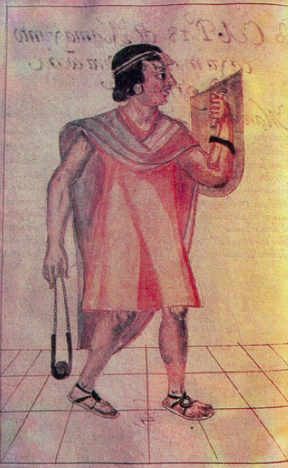
Machu Picchu
2438 m altitude
Entre deux sommets: Huayna Picchu (« jeune montagne ») et Machu Picchu (« vieille montagne).
Superficie: 530 m X 200 m
Pas une forteresse
Résidence de Pachacutec à 130 km de Cuzco
Sanctuaire religieux
172 constructions
Pachacutec

Slide 6
Pour se rendre sur le site du Machu Picchu, il faut monter en autobus à partir de la ville d’Agua Callientes, située aux pieds du site. Cliché: Luc Guay

Slide 7
La rivière Urubamba coule aux pieds du Machu Picchu dans la vallée sacrée. Cliché: Luc Guay

Slide 8
Construction
Vers 1440
Population estimée entre 300 et 1000 habitants
Après mort de Pachacutec: site perdit de son importance, se dépeupla, fut oublié
À partir de la conquête espagnole: site fut ignoré
Hiram Bingham: redécouverte du lieu en 1911
Aujourd’hui on se rend sur le site en …train

Slide 9
Train qui se rend jusqu’à Agua Callientes, ville située aux pieds du Machu Picchu. Le train est nommé en l’honneur de l’explorateur qui redécouvrit le site en 1911. Cliché: Luc Guay

Slide 10
Les Incas accédaient au Machu Picchu par le sentier de l’Inca qui reliait Pisaq (32 km de Cuzco), et Machu Picchu en 4 jours de marche… Cliché: Luc Guay

Slide 11
Pas toujours facile de marcher sur le sentier étroit donnant sur de nombreux précipices…ainsi que la rivière Urubamba. Cliché: Luc Guay

Slide 12
Quelques ponts ont été édifiés afin de contourner des obstacles. Cliché: Luc Guay.

Slide 13
Ces ponts, aussi étroits sont-ils, sont des ouvrages remarquables! Cliché: Luc Guay

Slide 14
Après 4 jours de marche, les Incas arrivaient à la Porte du Soleil, à deux heures de marche du Machu Picchu. Cliché: Luc Guay

Slide 15
Encore deux heures de marche et on arrive au site du Machu Picchu. Cliché: Luc Guay

Slide 16
Aujourd’hui comme au temps des Incas, les lamas étaient utilisés comme bête de trait pour aider les hommes et les femmes à porter leurs charges. Cliché: Luc Guay

Slide 17
Les deux zones du site: 1. agriculture 2. urbaine
1. terrasses forment zone agricole
Maïs, pomme de terre, légumes
aqueducs
Système ingénieux

Slide 18
700 terrasses: travaux d’ingénierie, hydrologie. Cliché: Luc Guay

Slide 19
Zone rurale avec des cultures en terrasse. Cliché: Luc Guay

Slide 20
Schéma de terrasses composées de remblais de pierre, de sable et de terre arable. Illustration du National Geographic (video)

Slide 21
Terrasses: grâce aux pierres, l’eau de pluie peut s’écouler sans causer de dégâts. Illustration du National Geographic (video).

Slide 22
Terrasses comptent d’une multitude de canaux et de drains afin d’évacuer les eaux de pluie, empêchant l’érosion du sol. Illustration du National Geographic (video).

Slide 23
Canalisation amenant l’eau de la source principale à la zone urbaine. Illustration du National Geographic (video).

Slide 24
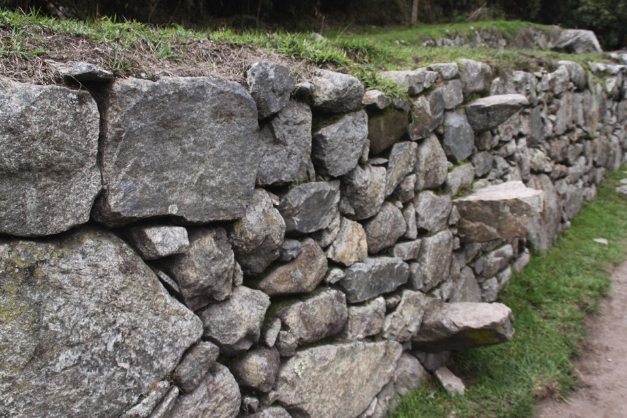
Marches d’escalier pour se rendre d’une terrasse à l’autre (cliché: Luc Guay

Slide 25
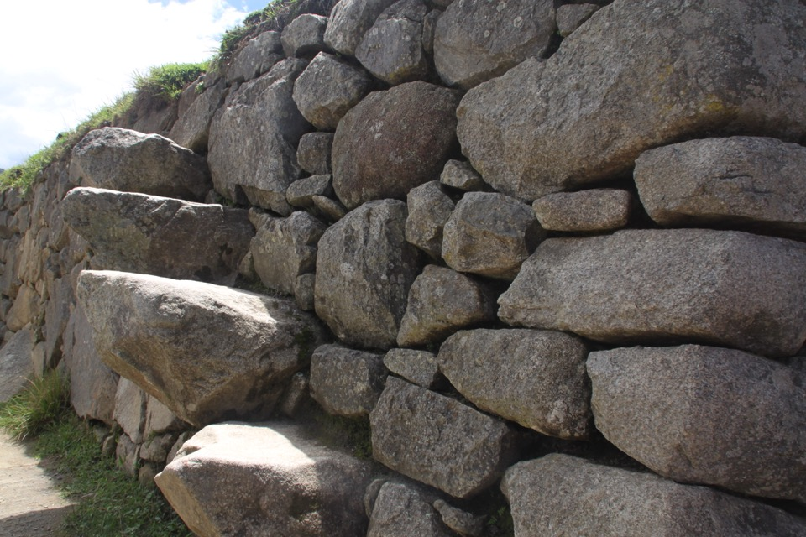

Slide 26
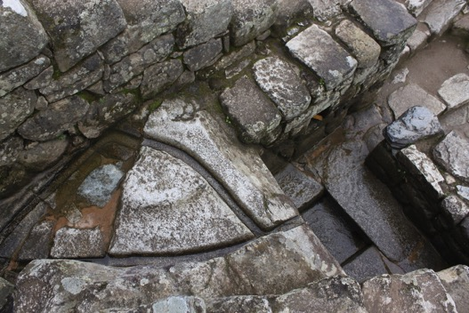
On compte 16 fontaines et des canalisations servant de drains de ce type sur le site: l’eau provient de sources dont les eaux sont canalisées et acheminées tant vers la zone urbaine qu’agricole. Cliché: Luc Guay

Slide 27
Zone urbaine
Habitations
Basse ville
Haute ville
2 axes: à l’intersection =
résidence de l’empereur
Temple du Soleil (Inti), et cadran solaire
Grande fontaine

Slide 28
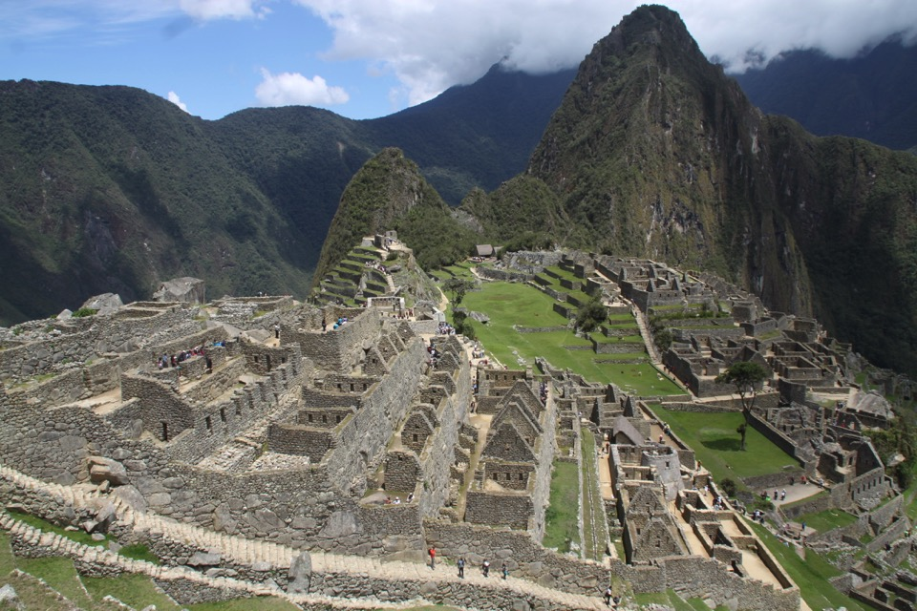

Slide 29
Zone urbaine, avec des habitations en pierre. Cliché: Luc Guay

Slide 30
Zone urbaine avec des habitations en pierre. Cliché: Luc Guay

Slide 31
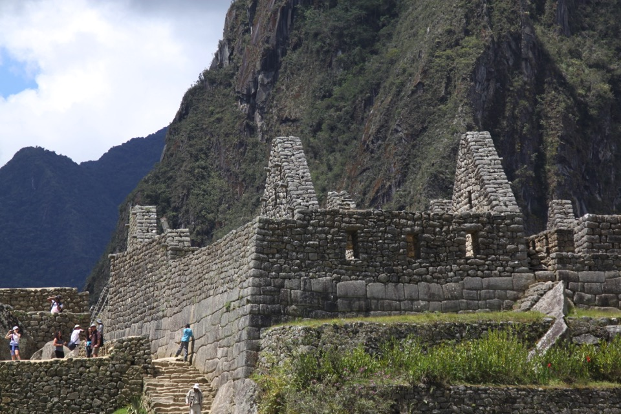
Les murs sont très élevés: cliché: Luc Guay

Slide 32
Maison en pierre, toit en pente qui était autrefois recouvert de chaume. Cliché: Luc Guay

Slide 33
La maison du « gardien »: le toit de chaume est une restauration. Cliché: Luc Guay

Slide 34
Parmi les édifices remarquables, il y a le temple du Soleil aux murs arrondis et construit sur un rocher. Cliché: Luc Guay

Slide 35
Temple du Soleil. Cliché: Luc Guay

Slide 36
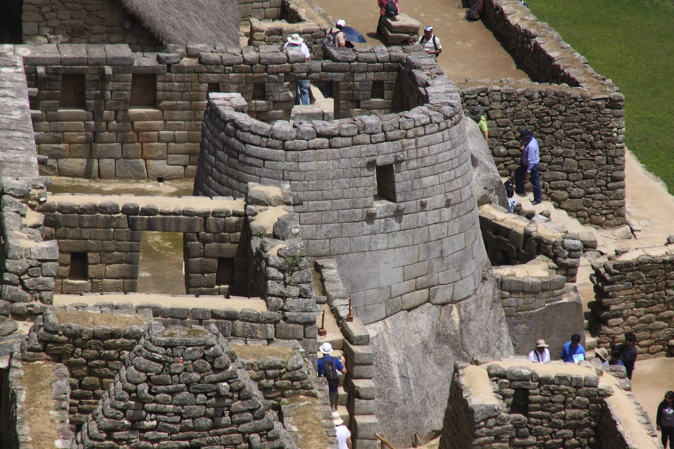
Temple du Soleil. Cliché: Luc Guay

Slide 37
Temple du Soleil. Cliché: Luc Guay

Slide 38
Temple du Soleil. Cliché: Luc Guay

Slide 39
La tombe royale se trouverait sous le temple du soleil. C’est d’ailleurs à cet endroit que Hiram Bingham aurait logé durant son expédition… Cliché: Luc Guay

Slide 40
Temple dont la porte de forme trapézoïdale donne sur le lever du soleil. Cliché: Luc Guay

Slide 41
Temple du Intiwatana: les terrasses forment une sorte de pyramide. Cliché: Luc Guay

Slide 42
Cadran solaire au temple Intiwatana: indique les 4 points cardinaux ainsi que les 4 grandes montagnes entourant le Machu Picchu. Prédire solstices hiver: 21 juin; aussi pour l’agriculture (semences, récoltes). Un des rares à ne pas avoir été détruits par Espagnols. Cliché: Luc Guay

Slide 43
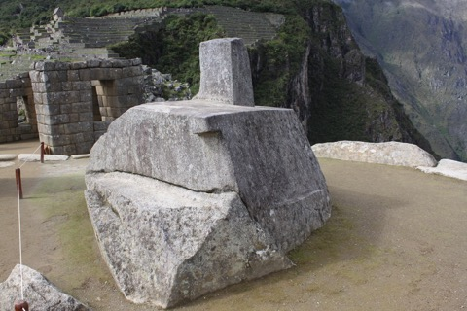
Le cadran solaire indiquant les 4 points cardinaux et les 4 sommets des montagnes environnantes. Cliché: Luc Guay
Illustration du National Geographic (video).

Slide 44
Édifices
Utilisation de granit provenant sur place et certaines pierres, de carrières éloignées

Slide 45
La qualité de taille de la pierre est impressionnante. Cliché: Luc Guay

Slide 46
Les pierres sont jointées formant une sorte de « casse-tête ». Cliché: Luc Guay

Slide 47
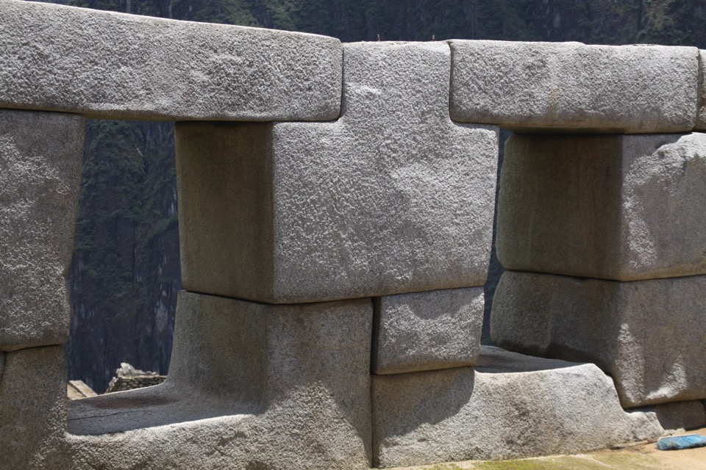
Les pierres sont bien ajustées. Cliché: Luc Guay

Slide 48
Utilisation d’un rocher pour l’édification d’un mur: remarquons la taille des pierres qui viennent s’y rabouter! Cliché: Luc Guay

Slide 49
Utilisation de méga blocs pesant plusieurs tonnes qu’il fallait non seulement taillés mais aussi transporter et disposer. Cliché: Luc Guay

Slide 50
Les murs sont légèrement inclinés afin de résister davantage aux tremblements de terre qui sont fréquents. Cliché: Luc Guay

Slide 51
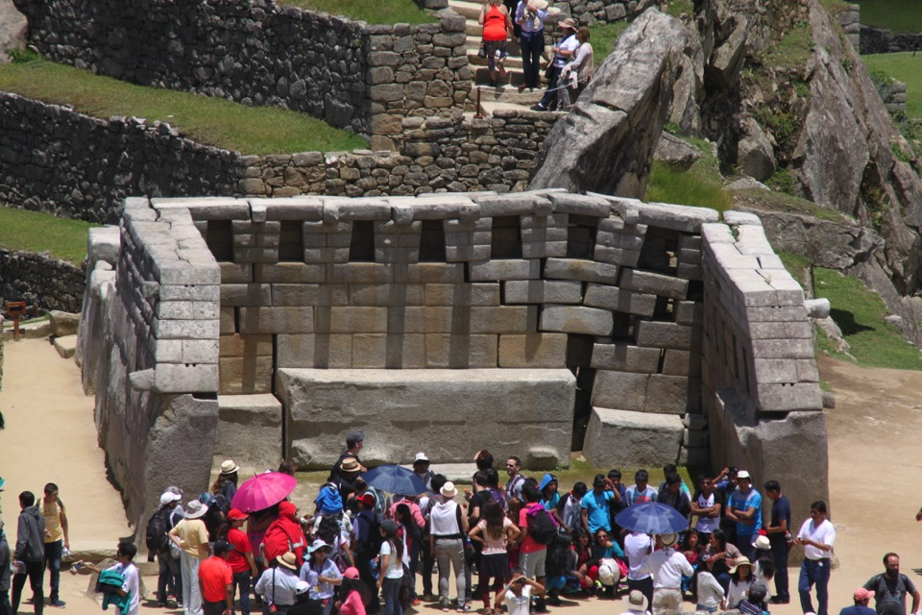

Slide 52
Ces fissures illustrent bien la résistance de cet appareillage après sa construction il y a 500 ans. Cliché: Luc Guay

Slide 53
Vue du site
Vue en 360 degrés:
http://www.peru-machu-picchu.com/swf/funerary-rock.htm
Carte avec les sites interactifs:
http://www.peru-machu-picchu.com/map.php
Machu Picchu 360 degrés:
http://www.mp360.com/fr/360/mp064.html

Slide 54
Ère coloniale
Population diminua de 50 %
Créoles et métis prirent importance dans administration
« indiens » : exploités!
Répartition des terres: « encomienda » exploitées par serfs
Tributs et corvées obligatoires
Bien différent du système de redistribution de l’époque inca
Chef local = « curaca » obéissant au chef espagnol local
Chef espagnol: « encomendero »
Réserves = « reducciones » pour les « indiens »
Plus facile pour recueillir impôts et christianisation!

Slide 55
Ère coloniale
pillage systématique du Pérou: tombeaux, temples, palais, mines
mines d’argent de Potosi: financer guerres espagnoles en Europe!
Culture du coca: combattre douleur, faim= accepté par Église qui exploitait même cette culture en percevant des dîmes sur chaque panier récolté!
Indépendance des Incas: 1821 général San Martin avec aide de Bolivar

Slide 56
Pendant ce temps, les Amérindiens du Canada
Grandes familles divisées en tribus
Au Québec:
Les Algonquiens
Les Iroquoiens (Iroquois et Hurons)
Ailleurs en Amérique: tableau comparatif.
les Aztèques
les Mayas

Slide 57
Algonquiens
Iroquoiens
Aztèques
Mayas
Incas

Slide 60
Comparaison avec les Incas
Les Amérindiens du Canada:
Pas de système d’écriture
Pas d’utilisation de la roue
Pas de connaissance d’armes à feu
Outils et armes: bois, pierre, os
Culture du maïs
Conquis par Européens

Slide 61
Comparaison avec les Incas
Les Amérindiens du Canada:
N’ont pas édifié de temples et palais en pierres taillées
N’ont pas constitué d’empire qui s’imposait aux autres nations
Plusieurs vivaient de la chasse, pêche, cueillette fruits sauvages

Slide 62
Tableau comparatif

Slide 66
Merci de votre bienveillante attention ☺
À une prochaine!

